Slide 1

Aider les nouvelles générations à s’impliquer dans les enjeux des sciences
La fin du diesel ?

Slide 2

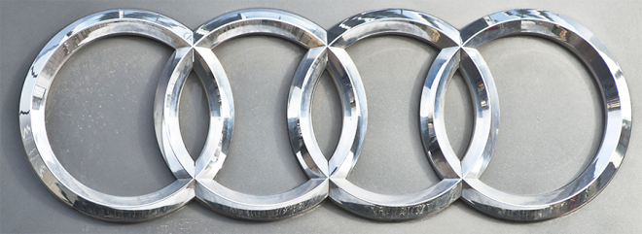


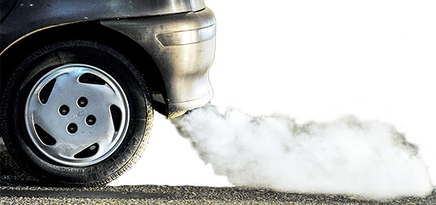
Des marques comme Volkswagen, Audi, Seat et Skoda ont triché lors des tests sur les gaz d’échappement
Des millions de voitures diesel avec un logiciel dissimulé émettent 40 fois plus de polluants que la norme
2
Engager
Analyser
Réfléchir
Décider
Notes:
Les voitures sont équipées de logiciels qui détectent les conditions de test et changent alors les performances du véhicule, donnant de meilleurs résultats.

Slide 3
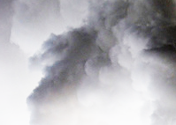

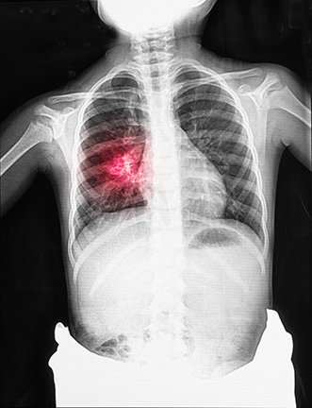
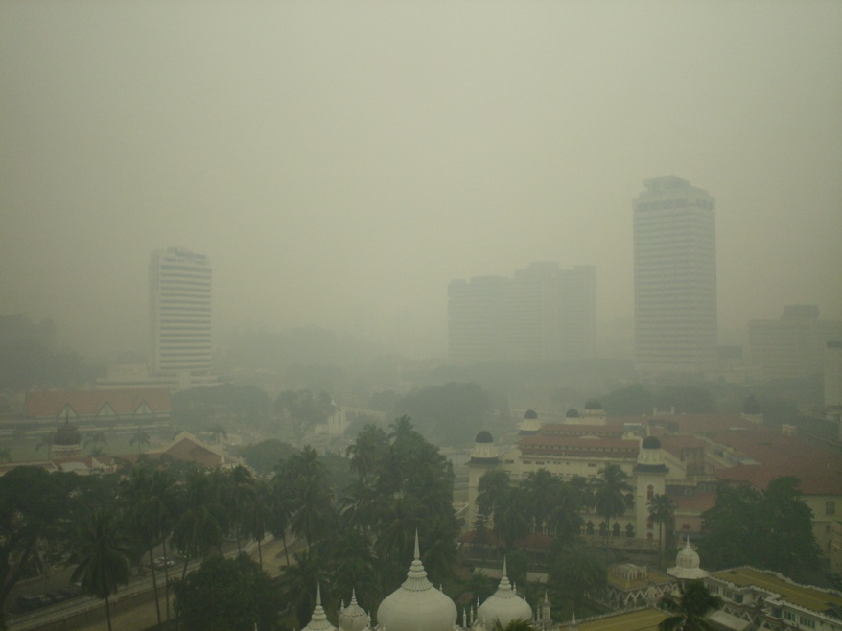
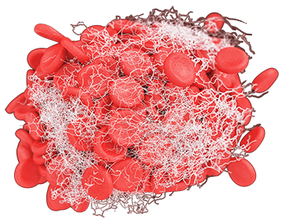
La pollution issue de la combustion du diesel tue 1,3 million de personnes chaque année
Les minuscules fragments solides dans les gaz d’échappement de diesel sont une cause de la formation de caillots, qui à leur tour causent des infarctus et des AVC
Dans certaines villes européennes, l’espérance de vie diminue de 2 ans à cause de la pollution de l’air.
Les gaz polluants détériorent les cellules pulmonaires, ce qui cause des difficultés respiratoires létales, surtout pour les moins de 18 ans.
Votre vie est en danger
3
Engager
Analyser
Réfléchir
Décider
Notes:
Souligner les effets sur la santé des gaz d’échappement des véhicules diesel.
Sources:
Les décès liés à la pollution de l’air http://www.who.int/ceh/risks/cehair/en/
Espérance de vie : Aphekom, publié sur : http://www.theguardian.com/environment/2011/mar/08/air-pollution-life-expectancy-dupont
Crises cardiaques – Recherche de l’université d’Edimbourg, publiée par la BBC

Slide 4

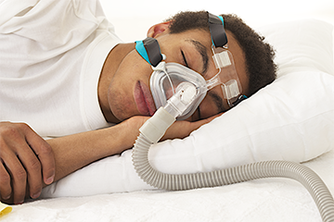
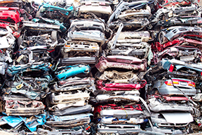

THE DAILY POST
Une maman : “Voici ce qui arrive à mon fils à cause du diesel. Mettez votre voiture diesel à la casse, achetez une essence.”
Pouvez-vous convaincre les acheteurs de boycotter
les véhicules diesel ?
diesel
Engager
Analyser
Réfléchir
Décider
Notes:
Présenter l’exercice dans cette leçon : convaincre les acquéreurs de ne pas acheter une voiture roulant au diesel.

Slide 5


Dans cette leçon, vous allez :
Identifier les produits issus de la combustion d’un carburant et montrer la transformation en écrivant la réaction chimique
Utiliser les quatre C de la communication efficace : un message clair, concret, correct et cohérent
Réactions
Communiquer les idées
Notions clés
Démarche scientifique

Slide 6
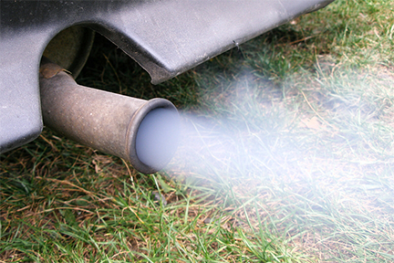


Fiche 1
Qu’est-ce qui sort d’un tuyau d’échappement ?
Etudiez les informations sur les trois diapos suivantes
Prévoyez les produits, et complétez les équations chimiques qui décrivent les réactions qui ont lieu dans un moteur diesel
6
Engager
Analyser
Réfléchir
Décider
Notes:
Demander aux apprenants, deux par deux, de proposer des réponses à la question dans la case bleue. Porter leur attention sur les exercices ci-dessous.

Slide 7
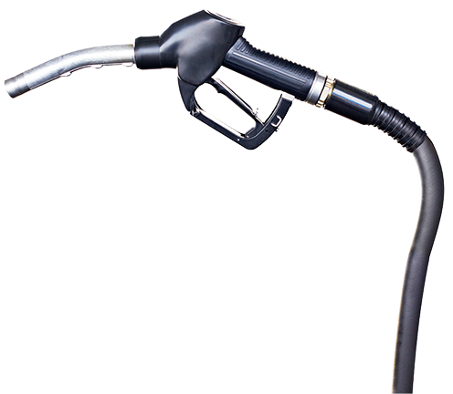
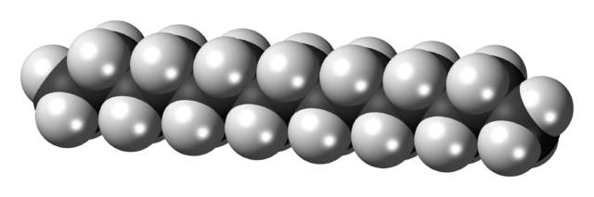
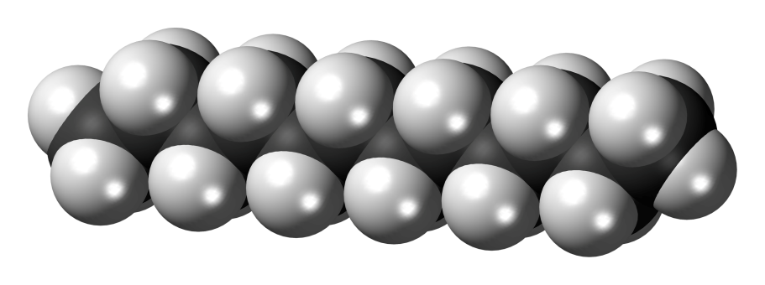
Fiche 1
Le diesel est un mélange de composés
Ces composés contiennent uniquement des atomes de carbone et d’hydrogène, c’est-à-dire des hydrocarbures.
Atome d’hydrogène
pentadécane
C₁₅H₃₂
Atome de carbone
dodécane
C₁₂H₂₆
Engager
Analyser
Réfléchir
Décider
Notes:
Utiliser cette diapositive pour expliquer ce qu’est le diesel.

Slide 8
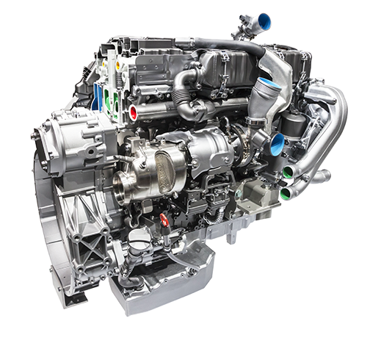
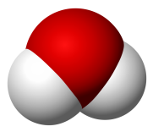




Dans un moteur diesel, les hydrocarbures brûlent dans l’air. Leur réaction avec l’oxygène génère deux produits principaux : le dioxyde de carbone et l’eau.
Un des hydrocarbures présents dans le diesel est le dodécane
eau, H₂O
dodécane + oxygène → dioxyde de carbone + eau
oxygène, O₂
dioxyde de carbone, CO₂
Engager
Analyser
Réfléchir
Décider
Notes:
Identifier les produits principaux de la combustion du diesel dans l’air dans un moteur de voiture.

Slide 9




Dans le moteur diesel, la température atteint 550°C.
A ce niveau de température, l’azote et l’oxygène de l’air réagissent ensemble.
oxygène, O₂
azote, N₂
Deux produits en résultent– le monoxyde d’azote(NO) et le dioxyde d’azote (NO₂)
Ces gaz sont la cause de maladies
et de décès.
Monoxyde d’azote, NO
Dioxyde d’azote, NO₂
Engager
Analyser
Réfléchir
Décider
Notes:
Souligner que les oxydes d’azote (NO_{x}) se forment avec la température élevée d’un moteur diesel.
Les apprenants à ce stade remplissent les équations de mots sur la fiche 1 pour appliquer la compétence apprise, i.e. la rédaction d’équations de mots pour représenter des réactions chimiques.
Réponses :
décane + oxygène → dioxyde de carbone + eau
pentadécane + oxygène → dioxyde de carbone + eau
tridécane + oxygène → dioxyde de carbone + eau
hexadécane + oxygène → dioxyde de carbone + eau
nonadécane + oxygène → dioxyde de carbone + eau
azote + oxygène → monoxyde d’azote
azote + oxygène → dioxyde d’azote

Slide 10
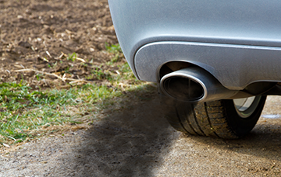


Fiches 2-4
Pouvez-vous convaincre les acheteurs de boycotter les véhicules diesel ?
diesel
Créez un vlog d’une durée de 2 minutes pour lancer une campagne sur les réseaux sociaux. Le but est de convaincre les automobilistes de ne plus acheter de voiture diesel.
Utilisez les quatre C de la communication efficace :
un message clair, concret, correct et cohérent
Utilisez les personnages et les arrière-plans fournis.
Intégrez des équations chimiques, des termes scientifiques et des exemples.
10
10
Engager
Analyser
Réfléchir
Décider
Notes:
Les apprenants, en groupe, commencent cette activité, avec les supports sur les Fiches 2 et 3.
Ils peuvent utiliser les arrière-plans sur la fiche 3 et les personnages sur la fiche 4 dans leurs vlogs.
Ils devront sélectionner et découper les personnages, les coller sur une carte et ensuite coller les cartes sur des bâtons de sucette pour pouvoir les utiliser dans leurs vlogs comme des “acteurs”.

Slide 11

Fiche 2
Regardez le vlog d’un autre groupe, ensuite évaluez-le en utilisant la grille d’évaluation de la communication efficace
Puis, décidez : est-ce que ce vlog va convaincre les acquéreurs de boycotter les voitures diesel ?
11
11
11
Engager
Analyser
Réfléchir
Décider
Notes:
Chaque groupe d’apprenants regarde le vlog d’un autre groupe et l’évalue avec la grille d’évaluation de la communication efficace, sur la Fiche 2.
Ensuite ils prennent et justifient leur décision : est-ce que le vlog va convaincre les acquéreurs de boycotter le diesel ?

Slide 12

Fiches apprenants
La fin du diesel?
Fiche n°. | Titre | Notes
Fiche 1 | Identifier les réactifs et les produits | Consommable, une par apprenant
Fiche 2 | Préparer votre vlog | Consommable, une par groupe
Fiche 3 | Informations pour votre vlog | Réutilisable, une par groupe
Fiche 4a | Arrière-plans pour les vlogs | Réutilisable, une par groupe
Fiche 4b | Personnages des vlogs | Consommable, une par groupe. Les apprenants découpent les personnages et les collent sur les cartes et les bâtons de sucettes afin qu’ils “jouent” dans les vlogs.

Slide 13
Identifier les réactifs et les produits
Fiche 1
Les réactions listées ci-dessous ont lieu dans un moteur diesel. Complétez les équations de réaction.
Le suffixe –ane dans le nom d’une substance signifie que c’est un hydrocarbure composé uniquement d’atomes d’hydrogène et de carbone
décane + oxygène → + eau
pentadécane + oxygène → dioxyde de carbone +
tridécane + → dioxyde de carbone + eau
hexadécane + → dioxyde de carbone +
nonadécane + oxygène → +
Dans un moteur diesel, l’azote et l’oxygène présents dans l’air réagissent ensemble.
Deux réactions ont lieu. Le produit d’une des réactions est le monoxyde d’azote. Le produit de la seconde est le dioxyde d’azote. Le monoxyde d’azote et le dioxyde d’azote sont la cause de maladies et de décès.
Ecrire la réaction chimique pour les deux réactions de l’azote avec l’oxygène.

Slide 14
Préparer votre vlog
Fiche 2
La grille d’évaluation de la communication efficace
Utiliser les cases pour dessiner et décrire ce qui se passe dans chaque scène
1
2
Le message est-il clair ?
Est-ce que le style est adapté à l’objectif et au public visé ?
Le script est-il facile à comprendre ?
Le message est-il concret ?
Est-ce qu’il contient des exemples ?
Avez-vous utilisé des mots frappants ?
3
4
Le message est-il correct ?
Avez-vous utilisé des réactions chimiques avec des mots ?
Avez-vous utilisé et expliqué des termes scientifiques ?
5
6
Le message est-il cohérent ?
Est-ce que chaque scène présente une idée principale ?
Les scènes s’enchaînent-elles dans un ordre logique ?
Existe-t-il un lien entre les scènes ?

Slide 15



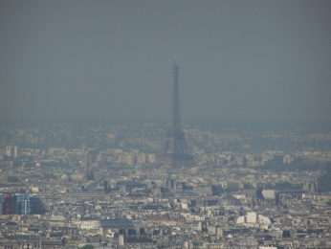
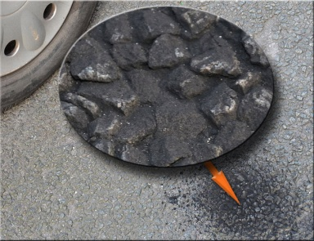
Fiche 3
Informations pour votre vlog
Émissions de NO_{x}
Seuil légal en Europe = 0.08 g/km
Marque de voiture | Masse moyenne de NO_{x} émise en roulant (g/km)
Audi | 0.36
BMW | 0.45
Mazda | 0.49
Mercedes | 0.42
Volkswagen | 0.41
La combustion du diesel
Le diesel est un mélange de composés, les hydrocarbures. Les hydrocarbures brûlent et produisent deux substances : le dioxyde de carbone et l’eau
La réaction chimique, avec des mots, pour la combustion d’un des composés du diesel, le nonane, est :
nonane + oxygène → dioxyde de carbone + eau
Le dioxyde de carbone est un gaz à effet de serre.
L’eau formée est sous forme de vapeur.
La pollution de l’air et l’espérance de vie
Les chercheurs ont estimé que la pollution diminue l’espérance de vie de 2 ans à Bucarest, et de 6 mois à Paris
Les oxydes d’azote
Avec la température élevée du moteur diesel, l’azote et l’oxygène présents dans l’air réagissent ensemble.
La réaction produit deux substances : le monoxyde d’azote (NO) et le dioxyde d’azote (NO₂). Les oxydes d’azote, ensemble, sont appelés NO_{x}.
Les particules dans différentes villes
Les oxydes d’azote et la santé
Dans l’air, les oxydes d’azote prennent part à des réactions chimiques avec l’ammoniaque et l’eau. Les produits sont alors de minuscules fragments de substances solides nommés particules. Les particules pénètrent dans les poumons et causent des maladies respiratoires comme l’emphysème et la bronchite. Elles peuvent aussi causer la formation de caillots, donc des infarctus et des AVC.
Les oxydes d’azote participent également à des réactions qui forment l’ozone. L’ozone aggrave l’asthme et peut entraîner une mort prématurée.
Ville | Particules (microgramme/m³)
Athène | 29
Barcelone | 27
Bucarest | 38
Londres | 13
Paris | 16

Slide 16
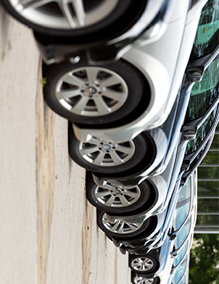
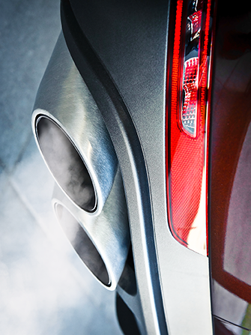
Arrière-plans des Vlog
Fiche 4a
Choisissez entre ces arrière-plans

Slide 17








Personnages pour les Vlogs
Fiche 4b
Choisissez vos personnages
Découpez-les
Collez-les sur un bâton de sucette
Utilisez-les dans votre vidéo

Slide 18

Promouvoir le dialogue et la réflexion

Slide 19












Aider les nouvelles générations à s’impliquer dans les enjeux des sciences
TRACES

